Slide 1
Les tarifs et le protectionnisme

Slide 2
Les tarifs et le protectionnisme
Un tarif* est une taxe sur un produit importé.
*Il peut être sur un produit importé ou exporté. Nous parlons ici d’importations.

Slide 3
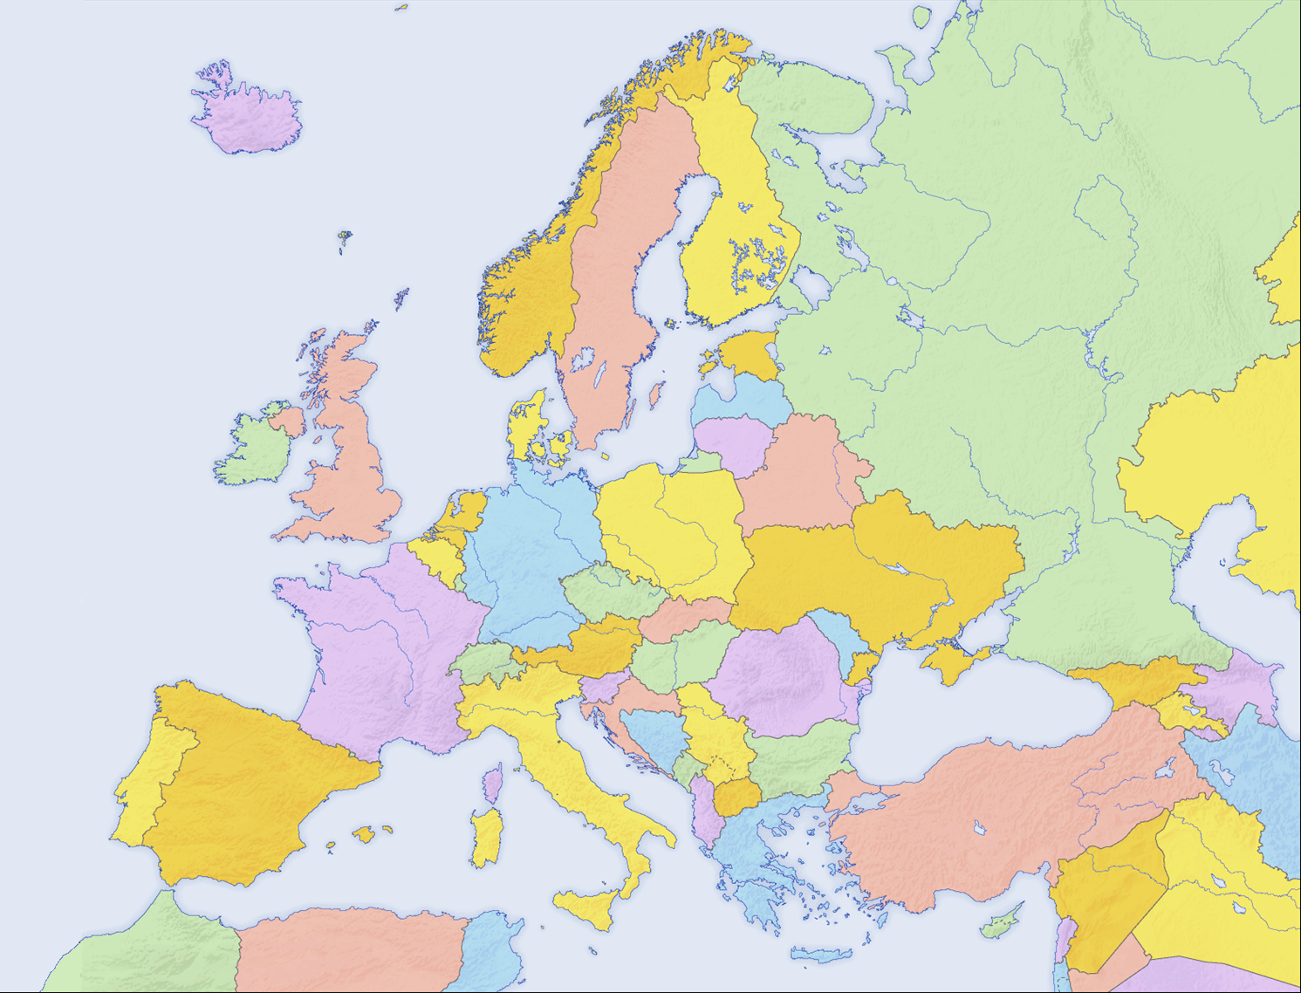
Qu’est-ce qu’un tarif?
Tarif (taxe) de 200%

Slide 4
Les tarifs et le protectionnisme
Un tarif* est une taxe sur un produit importé.
Son but est de décourager l’importation, et d’encourager l’économie domestique
*Il peut être sur un produit importé ou exporté. Nous parlons ici d’importations.

Slide 5
Lequel des deux énoncés est vrai?
Un tarif britannique sur les produits turques décourage les compagnies britanniques à importer de la Turquie.
Un tarif britannique sur les produits turques décourage les compagnies turques à exporter à la Grande-Bretagne.

Slide 6
Qu’est-ce qu’un tarif?
Tarif (taxe) de 200%

Slide 7
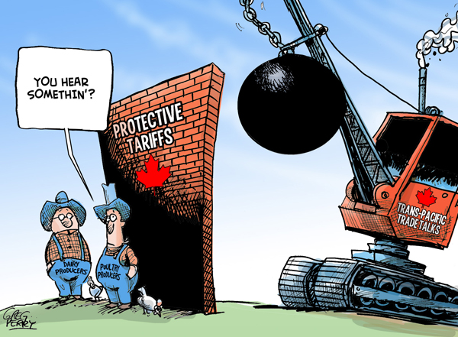

Slide 8
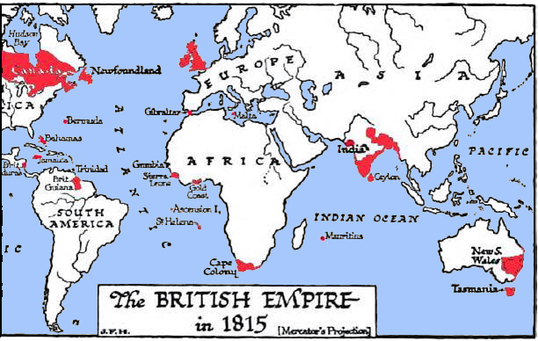
Les tarifs et le protectionnisme
G-B protège l’économie de ses colonies, (ex : Can-Uni)
avec des tarifs préférentiels.

Slide 9
Les tarifs et le protectionnisme
Ceci s’appelle le protectionnisme;
G-B met des hauts tarifs sur les produits provenant de l’extérieur de son empire.
Cela avantage le Canada-Uni, qui exporte beaucoup de blé et de bois à sa métropole.

Slide 10
Grande-Bretagne a des tarifs sur tous les pays, sauf ses colonies.

Slide 11
Questions importantes
p. 239
#3
chuter (v)
Devoirs: p. 239-240 sauf Résumé du dossier

